Slide 1
経絡 2013年 九鼎会 宮崎大学漢方医学研究会

Slide 2
発表の流れ
経絡総論
経絡とは
経絡の作用
経絡各論
十二経脈
奇経八脈

Slide 3
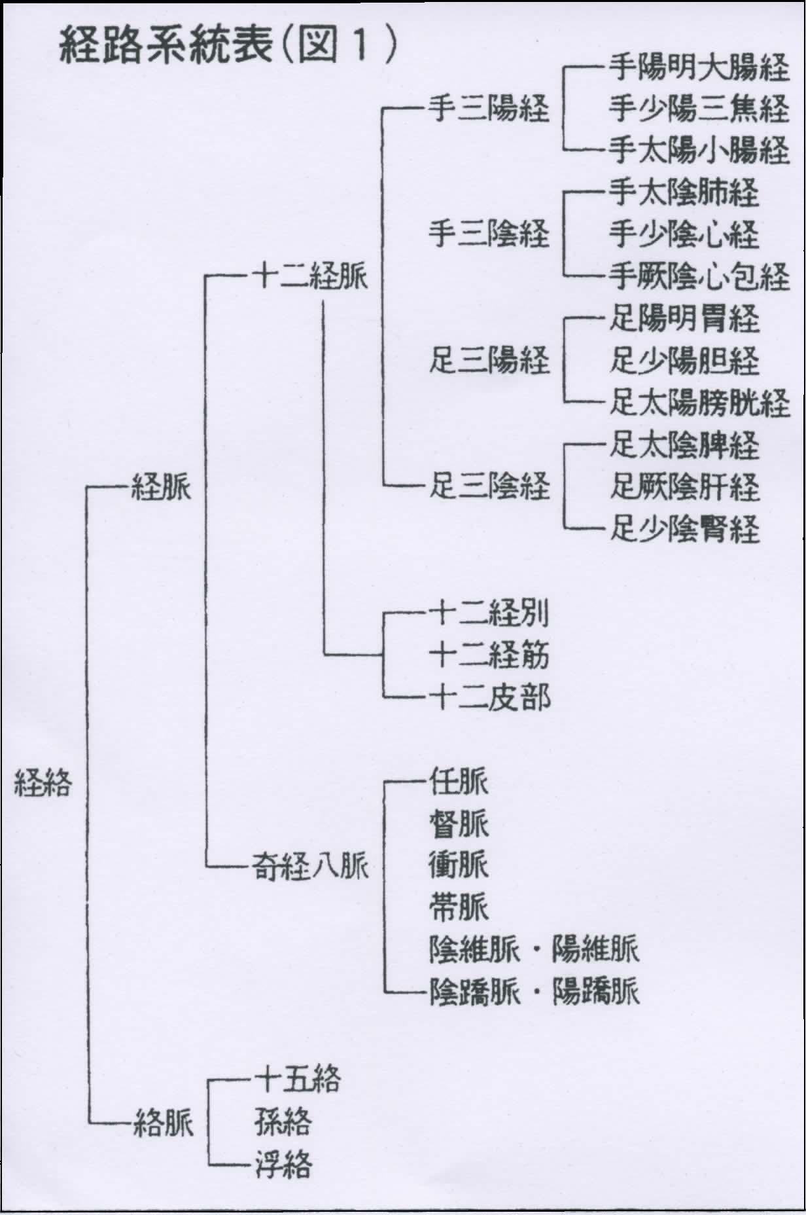
経絡とは
「経」・・・縦の幹線 まっすぐな道
「絡」・・・「経脈」の分枝 網の目
気血の流路
臓腑、四肢を連絡
十二経脈
奇経八脈 など

Slide 4
経絡の作用
気血の運行
陰陽の調和
臓腑の虚実の調整
外邪の侵入を防御
病邪の伝送・反映
針灸の刺激を伝導
中薬の帰経作用

Slide 5
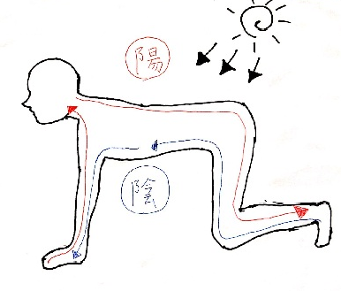
十二経脈とは
五臓六腑、頭部、体幹、四肢を周流、接続して全身を循環
陰陽に分かれる
陰経
（身体の前側）は上昇
陽経
（身体の後側）は下降

Slide 6
手三陽経
手陽明大腸経
手少陽三焦経
手太陽小腸経

Slide 7
手陽明大腸経
手陽明大腸経の経穴
大腸、上肢後面(橈側)
顔面の鼻傍を通過
顔面、鼻の疾患、
皮膚病、橈骨神経
の知覚・運動障害の治療

Slide 8
手少陽三焦経
手少陽三焦経の経穴
三焦、上肢後面(中央)
肩、顔面の外眼角を通過
顔面、目の疾患、肩関節、
上肢伸筋の知覚・運動障害
の治療

Slide 9
手太陽小腸経
手太陽小腸経の経穴
小腸、上肢後面(尺側)
顔面の耳前を通過
顔面、耳の疾患、
上肢後面(尺側)
の知覚・運動障害の治療

Slide 10
手三陰経
手太陰肺経
手少陰心経
手厥陰心包経

Slide 11
手太陰肺経
手太陰肺経の経穴
肺、上肢前面(橈側)を通過
呼吸器系疾患、
上肢前面（橈側）
の知覚・運動障害の治療

Slide 12
手少陰心経
手少陰心経の経穴
心臓、上肢前面(尺側)を通過
心臓・循環器系疾患、
精神意識障害、
上肢前面（尺側）
の知覚・運動障害の治療

Slide 13
手厥陰心包経
手厥陰心包経の経穴
心臓、上肢前面(中央)を通過
心臓・循環器系疾患、
精神意識障害、
上肢前面（正中神経）
の知覚・運動障害の治療

Slide 14
足三陽経
足陽明胃経
足太陽膀胱経
足少陽胆経

Slide 15
足陽明胃経
足陽明胃経の経穴
胃、顔面及び体幹の前面、
下肢外側の前縁を通過
下肢前面外側の知覚・運動障害、
消化器系の疾患の治療

Slide 16
足太陽膀胱経
足太陽膀胱経の経穴
膀胱、頭部及び体幹の後面
下肢後側を通過
後頭部、背筋、腰の疾患
坐骨神経の知覚・運動障害
泌尿・生殖器系の疾患の治療

Slide 17
足少陽胆経
足少陽胆経の経穴
胆、側頭部、体幹の側面、
下肢外側後縁を通過
側頭部の疾患
胸脇部(体幹側面)、下肢外側
の知覚・運動障害、
胆嚢の疾患の治療

Slide 18
足三陰経
足少陰腎経
足太陰脾経
足厥陰肝経

Slide 19
足少陰腎経
足少陰腎経の経穴
腎、足裏、下腿内側を通過
足底、下肢内側の知覚・運動障害
泌尿・生殖器系、
内分泌系、婦人科の疾患の治療

Slide 20
足太陰脾経
足太陰脾経の経穴
脾、下肢内側の前縁
体幹の前面を通過
下肢内側の知覚・運動障害
消化器系疾患、栄養吸収不良の治療

Slide 21
足厥陰肝経
足厥陰肝経の経穴
肝、足背内側、下肢内側を通過
足背、下肢の知覚・運動障害
生殖器系、婦人科疾患の治療

Slide 22
奇経八脈とは
十二経脈と別に存在し、これらをバイパスする
奇経八脈には基本的にツボはない
例外・・・任脈→鳩尾 （心身症、不眠症）
督脈→長強 （痔、便秘）
任脈・督脈・衝脈・帯脈・陰維脈
陽維脈・陰蹻脈・陽蹻脈

Slide 23
奇経八脈の作用
経絡間を連結・補助
十二経脈の間を縦横に交錯
十二経脈の気血を調節
十二経脈の血を奇経が貯蓄・補充
脳、子宮等は奇経によって連携

Slide 24
任脈・督脈
任脈
陰経の海
月経の調節
督脈
陽脈の海
脳と脊髄の生理・病理
を反映

Slide 25
衝脈・帯脈
衝脈
経脈の海：気血調節
血海：月経調節
帯脈
帯のように各経絡を束ねる

Slide 26
陽蹻脈・陰蹻脈
蹻＝かかと
気の流れをスムーズにする
衛気を全身に運ぶ

Slide 27
陽維脈・陰維脈
維＝維持
全ての陽経・陰経と連絡
溢れた気血の貯蓄
陽維脈・・・衛気(表)を管理
陰維脈・・・営血(裏)を管理

Slide 28
十二経脈の流注順序
手太陰肺経
手陽明大腸経
任脈
足太陰脾経
足陽明胃経
手少陰心経
手太陽小腸経
足少陰腎経
足太陽膀胱経
督脈
手厥陰心包経
手少陽三焦経
足厥陰肝経
足少陽胆経

